Slide 1
আজকের পাঠে সবাইকে স্বাগত

Slide 2
পরিচিতি
মোছাঃমাকছুদা বেগম
প্রভাষক(মনোবিজ্ঞান)
সাঘাটা পাইলট বালিকা উচ্চ বিদ্যালয় ও কলেজ
সাঘাটা ,গাইবান্ধা।
বিষয়ঃমনোবিজ্ঞান
অধ্যায়ঃতৃতীয়
শ্রেনীঃএকাদশ
সময়ঃ৪৫মিনিট
তারিখঃ২৩/০২/২০২১ইং

Slide 3
চলো আমরা এবারে একটি ভিডিও দেখি

Slide 4
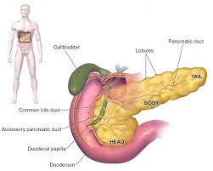
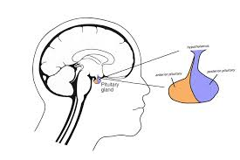
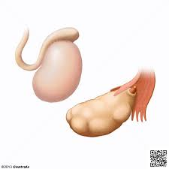
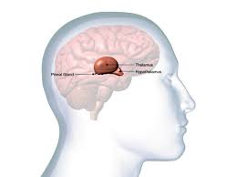
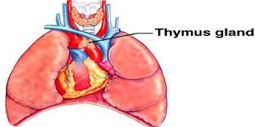
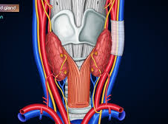
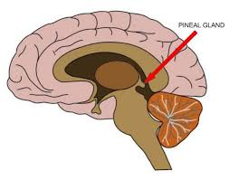
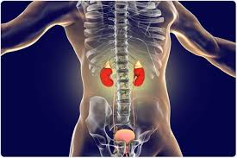
আজকের পাঠের বিষয়
গ্রন্থি

Slide 5
শিখনফল
এই পাঠ শেষে শিক্ষার্থীরা----
১)গ্রন্থি কী তা বলতে পারবে,
২)অন্তঃক্ষরা গ্রন্থির প্রকারভেদ গুলোর বর্ননা করতে পারবে।

Slide 6
নিচের ছবিগুলিতে কী দেখতে পাচ্ছ?
মানবদেহের ক্ষরণশীল কোষের দ্বারা গঠিত কতক অংগ বিভিন্ন ধরনের জৈব-রাসায়নিক তরল পদার্থ ক্ষরণ করে, এসব অংগকে গ্রন্থি বলা হয়।

Slide 7
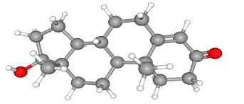
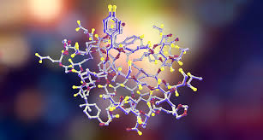
হরমোন
অন্তঃক্ষরা গ্রন্থি নিঃসৃত রসকে হরমোন বলে।একটি গ্রীক শব্দ থেকে হরমোন শব্দটি উদ্ভূত হয়েছে,যার অর্থ হলো কর্মদ্দীপক।হরমোন নিঃসৃত হয়ে রক্তপ্রবাহের সাথে মিশে শরীরকে নানা কর্মে উদ্দীপ্ত করে।

Slide 8
অন্তঃক্ষরা গ্রন্থি ও বহিঃক্ষরা গ্রন্থির মধ্যে পার্থক্যঃ
অন্তঃক্ষরা গ্রন্থি
বহিঃক্ষরা গ্রন্থি
১)নিঃসৃত পদার্থের নাম হরমোন।
১)নিঃসৃত পদার্থের নাম এনজাইম।
২)নিঃসৃত রস সরাসরি রক্তস্রোতে মিশে যায়।
২)নিঃসৃত পদার্থ নির্দিষ্ট নালী পথে বাহিরে নির্গত হয়।
৩)নিঃসৃত রস ক্ষরণের জন্য কোন নালীপথ নেই।
৩)নিঃসৃত পদার্থ ক্ষরনের জন্য নালীপথ রয়েছে।

Slide 9
একক কাজ
অন্তঃক্ষরা গ্রন্থি বলতে কী বোঝায়?

Slide 10
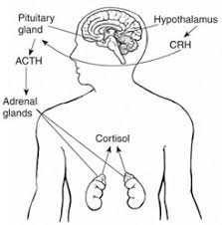
অন্তঃক্ষরা গ্রন্থিঃ
যে সকল গ্রন্থির ক্ষরণ কোনো নালীর ভিতর দিয়ে না গিয়ে সরাসরি রক্তস্রোতে মিশে আমাদের আচরণকে নিয়ন্ত্রণ করে,সে সকল গ্রন্থিকে অন্তঃক্ষরা বা নালীহীন গ্রন্থি বলে।

Slide 11
অন্তঃক্ষরা গ্রন্থির বৈশিষ্ট্যঃ
অন্তঃক্ষরা গ্রন্থির কোনো নালী নেই,
এটি রক্তস্রোতে মিশে যায়,
এটি বিভিন্ন শারীরবৃত্তীয় কাজ নিয়ন্ত্রণ করে,
এটি কোনো কোনো ক্ষেত্রে
বহিঃক্ষরা।যেমনঃঅগ্ন্যাশয়,শুক্রাশয় ও ডিম্বাশয়।
এটি একটি রাসায়নিক সংবাদবাহক।

Slide 12
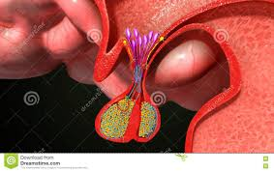
গ্রন্থির প্রকারভেদ
গঠনের ওপর ভিত্তি করে গ্রন্থিসমূহকে দু-ভাগে ভাগ করা যায়।যেমনঃ
১)সনালি গ্রন্থি,
২)অনালি গ্রন্থি।

Slide 13
অন্তঃক্ষরা গ্রন্থির প্রকারভেদঃ
মানবদেহে মোটামুটি আট ধরনের অন্তঃক্ষরা গ্রন্থি পাওয়া গেছে।এ গ্রন্থিগুলো হলোঃ
পিটুইটারী গ্রন্ত্রি
প্যারাথাইরয়েড গ্রন্থি
অগ্ন্যাশয় গ্রন্থি
পিনিয়াল গ্রন্থি
থাইরয়েড গ্রন্থি
এড্রিনাল গ্রন্থি
যৌণ গ্রন্থি
থাইমাস গ্রন্থি।

Slide 14
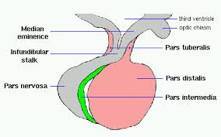
ছবিতে আমরা কোন গ্রন্থি দেখতে পাচ্ছি?
সম্মুখ অংশ
পশ্চাৎ অংশ
পিটুইটারী গ্রন্থি
অন্তঃক্ষরা গ্রন্থিগুলোর মধ্যে পিটুইটারী গ্রন্থির ভূমিকা সবচেয়ে গুরুত্বপূর্ণ এবং উল্লেখযোগ্য।
এটা আকারে ডিমের মত এবং আয়তনে একটি মটর দানার মত।

Slide 15
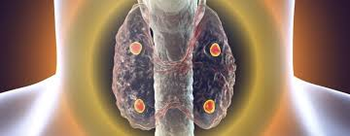
নিচের ছবিটিতে কী দেখছো?
প্যারাথাইরয়েড গ্রন্থি
গলদেশের দুপাশে ২টি করে মোট ৪টি প্যারাথাইরয়েড গ্রন্থি রয়েছে।প্যারাথাইরয়েড গ্রন্থি নিঃসৃত হরমোনের নাম প্যারাহরমোন।প্যারাহরমোন ক্যালসিয়াম ও ফসফরাস বিপাককে নিয়ন্ত্রন করে।

Slide 16
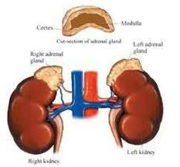
তোমরা বলতো এড্রিনাল গ্রন্থি কোথায় অবস্থিত?
এড্রিনাল গ্রন্থি
মানব শরীরে এড্রিনাল গ্রন্থির গুরুত্ব অপরিসীম।প্রতিটি বৃক্কের উপরে একটি করে মোট দুটি এড্রিনাল গ্রন্থি রয়েছে।

Slide 17
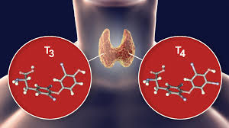
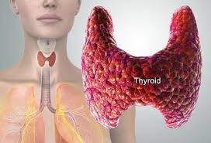
তোমরা বলতো থাইরয়েড গ্রন্থি কোথায় অবস্থিত?
থাইরয়েড গ্রন্থি
গলদেশের শ্বাসনালীর দুইপাশে এই গ্রন্থিটি অবস্থিত।

Slide 18
জোড়ায় কাজ
অন্তঃক্ষরা গ্রন্থি ও বহিঃক্ষরা গ্রন্থির মধ্যে পার্থক্য নির্নয় করো।

Slide 19
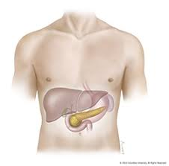
তোমরা কী জানো ,অগ্ন্যাশয় গ্রন্থি কী কী রস ক্ষরণ করে?
অগ্ন্যাশয় গ্রন্থি
পাকস্থলীর নিচে অগ্ন্যাশয় গ্রন্থির অবস্থান।
অগ্ন্যাশয় গ্রন্থি দু ধরনের রস ক্ষরণ করে।যথাঃ
১)ইনসুলিন ও
২)গ্লুকোজেন।

Slide 20
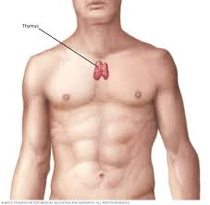
থাইমাস গ্রন্থির অবস্থান কোথায়?
বক্ষপিঞ্জরের নিচে বুকের মাঝখানে থাইমাস গ্রন্থির অবস্থান।
মানব দেহের রোগ প্রতিরোধ ক্ষমতায় থাইমাস গ্রন্থি উল্লেখযোগ্য ভূমিকা পালন করে।

Slide 21
পিনিয়াল গ্রন্থি
গুরুমস্তিষ্কের পশ্চাৎ দিকে মধ্য মস্তিষ্কের অভ্যন্তরে পিনিয়াল গ্রন্থির অবস্থান।
এর কার্যকারিতা পুরোপুরি জানা না গেলেও খুব সম্ভবত এটি শারীরিক ছন্দ নিয়ন্ত্রণ করে।

Slide 22
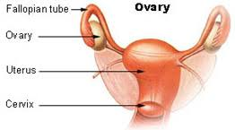
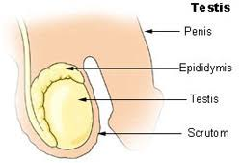
যৌণ গ্রন্থি
পুরুষের যৌণগ্রন্থি হচ্ছে অন্ডকোষ এবং নারীদের ডিম্বাশয়।
এই হরমোন পুরুষ ও নারীদের লক্ষণ ও আচরণকে নিয়ন্ত্রনণ করে।

Slide 23
দলগত কাজ
অন্তঃক্ষরা গ্রন্থিগুলোর অবস্থান নির্দেশ করো।

Slide 24
মূল্যায়ণ
১)হরমোন কী?
২)অন্তঃক্ষরা গ্রন্থির বৈশিষ্ট্য গুলো কী কী?
২)গ্রন্থি কাকে বলে?
৪)পিনিয়াল গ্রন্থির অবস্থান কোথায়?

Slide 25
বাড়ির কাজ
মানব আচরণে পিটুইটারী গ্রন্থির ভূমিকা ঊল্লেখ করো।

Slide 26
সবাইকে ধন্যবাদ

